Slide 1
Склеральные жёсткие газопроницаемые линзы для коррекции сложных рефракционных нарушений роговицы.
(Когда всё остальное не работает)
AILAS, Kiev, Ukraine
None of the Authors have any conflict of interest to disclose

Slide 2
Количество наблюдений: 874 глаза

Slide 3
Преимущества RGP склеральных линз:
Комфорт
Безопасность
Коррекция практически любого рефракционного нарушения
Что для этого надо:
a)Прозрачная роговица
b) Функциональная ретина

Slide 4
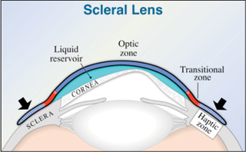
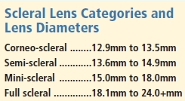
Положение линзы – ключ к успешному подбору!

Slide 5
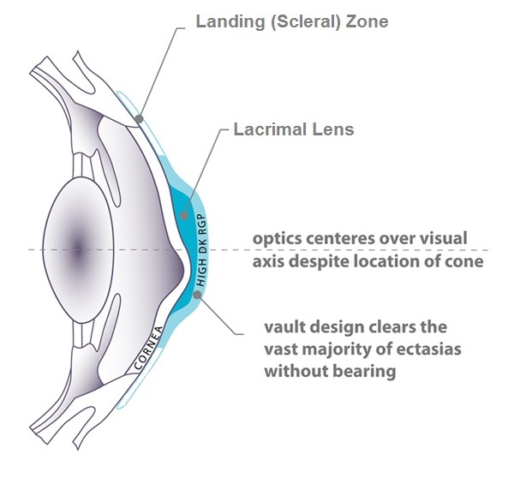
Положение линзы – ключ к успешному подбору!

Slide 6
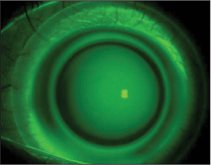
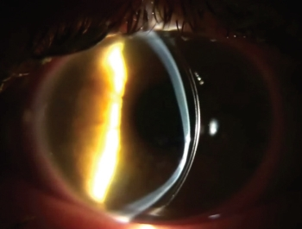
Оценка положения линзы осуществляется с помощью флюорисциновой пробы

Slide 7
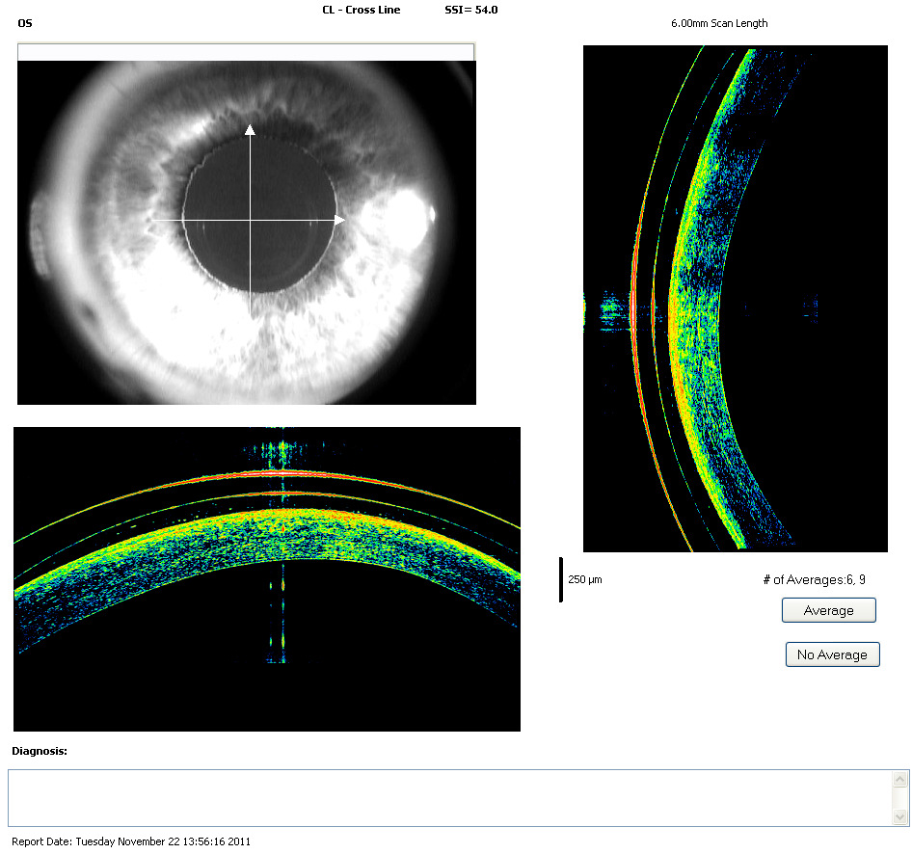
OCT – оценка клиренса линзы

Slide 8

Преимущества NormalEyes:
Мини-склеральные линзы
Dual axis
Простой алгоритм подбора
Оригинальное производство компанией Парагон
Качество материала– Paflufcone !
Содержание воды - <1%
Подбор возможен при кератомертии от 30 D до 60D, астигматизм до 20.0

Slide 9
Описание NormalEyes линз:
Радиус оптической зоны несколько площе радиуса верхушки роговицы
Возвратная зона контролирует клиренс линзы и препятствует соприкосновению оптической зоны с верхушкой роговицы
Зона посадки линзы сконструирована как Dual Axis ,т.е. имеет крутой и плоский меридиан.
Кислородная проницаемость - 151 x 1 0⁻¹ ¹ Dk* (at 35ºC )

Slide 10
Описание NormalEyes линз:
Радиус базовой кривизны возможен от 5.8 до 10.2мм ( с шагом 0.4мм – 75мкм)
Возвратная зона – до 2.5мм ( с шагом в 0.25мкм)
Угол посадки от 58 до 70° ( с шагом в 2° и стандартной разницей в противоположных меридианах в 4°, что соответствует 160мкм)
Оптическая сила – от+30 до -30Д ( с шагом в 0.25Д)

Slide 11
Выбор Диагностической (Первой) линзы
Цель Подбора:
Полное отсутствие контакта роговицы с линзой
Базовая Кривизна Линзы ПЛОЩЕ плоского меридиана роговицы
Опорная зона приподнимает линзу над лимбом и не перегибает сосуды лимба
Первая линза выбирается по плоскому меридиану роговицы

Slide 12
Оценка Положения Линзы
Отсутствие Контакта со всей поверхностью роговицы и клиренс около 200 микрон сразу после надевания линзы
Центрация относительно зрачка.
Контакт со склерой за лимбом
Наличие приподнятости края линзы и отсутствие передавливания сосудов

Slide 13
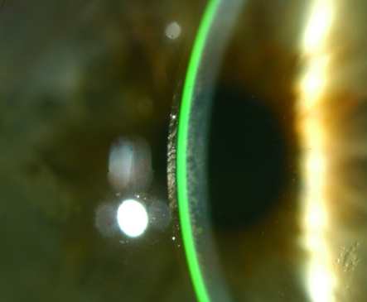
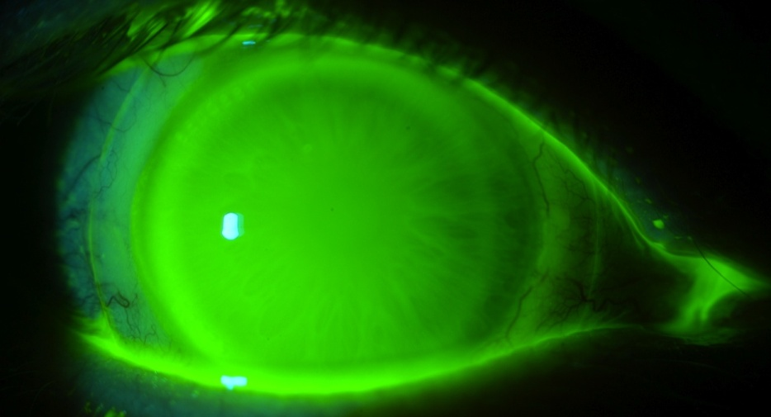
Идеальная посадка

Slide 14
базовая кривизна площе, чем плоский меридиан
RZD – обеспечивает клиренс в 200микрон ( по толщине слеза соответствует толщине линзы) сразу же после одевания линзы
LZA - обеспечивает клиренс линзы не передавливая сосудов конъюнктивы.
Сила линзы рассчитывается на рефракции поверх линзы+ оптическая сила данной линзы.

Slide 15
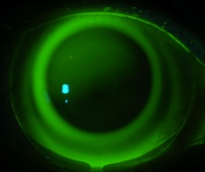
Что если?
Есть контакт линзы с роговицей
Причина : контакт с роговицей в оптической зоне (плоская линза)
Решения:
Увеличить RZD
Увеличить LZA
Перейти к более крутой линзе (уменьшить ВС)

Slide 16
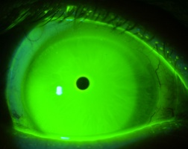
Что если?
Воздушный пузырек в центре
Причина: глубокая линза
Решения:
Уменьшить RZD
Перейти к более плоской линзе
Уменьшить LZA

Slide 17
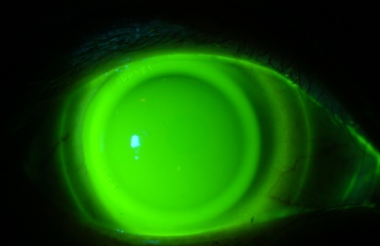
Что если?
Черная дуга контакта линзы центральнее лимба
Причина : слишком мал угол LZA
Решение :
Увеличить LZA

Slide 18
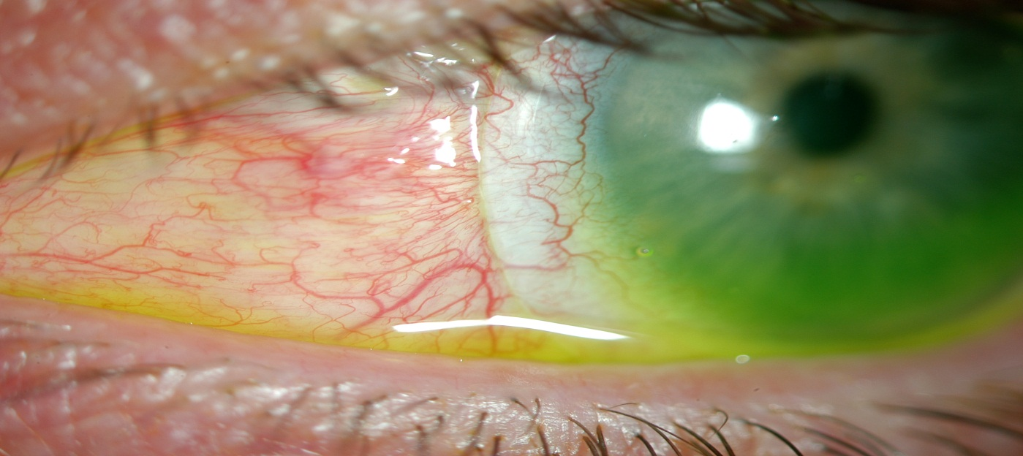
Что если?
Пережаты сосуды конъюнктивы
Причина: нет приподнятость края линзы
Решение:
Уменьшить LZA

Slide 19
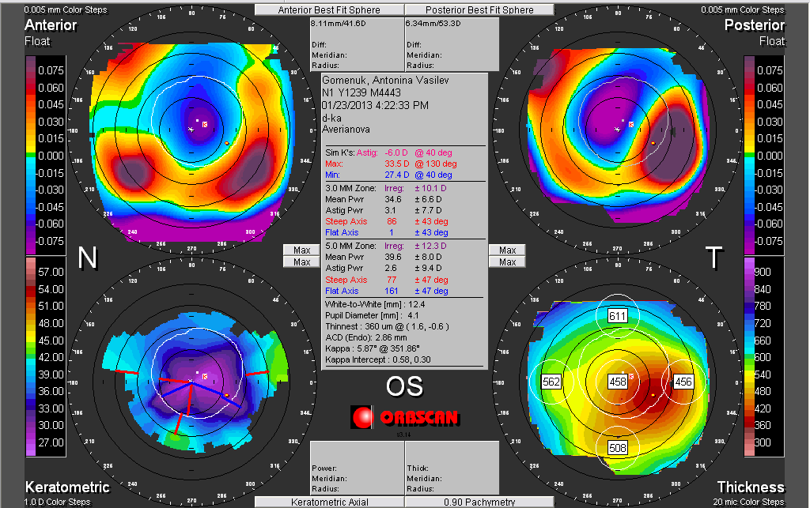
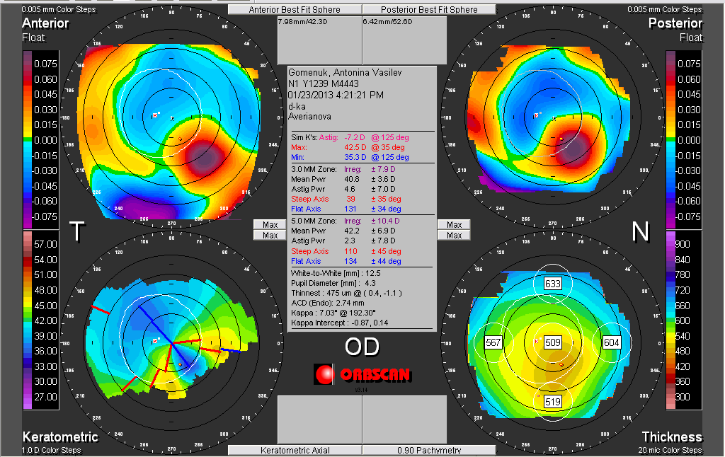
Patient 48 years induced mixed (OD) and Hyperopic (OS) astigmatism after RK (initial myopia -3.75Д)
BUVA OD 0.04 cc 0.3
BUVA OS 0.01 cc 0.1 refraction OD sph +5.75 cyl-7.25 (Kmin 35.3D ast 5.0mm zone – 10.5D)
OS sph +13.75 cyl -6.0 (Kmin 27.4D ast 5.0mm zone – 12.3D)
Vision in NE scleral Lenses 0.8

Slide 20
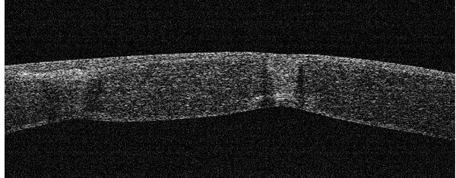
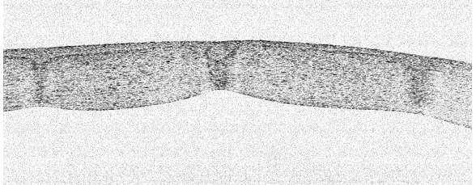
Post RK Corneal Scars (OCT)

Slide 21
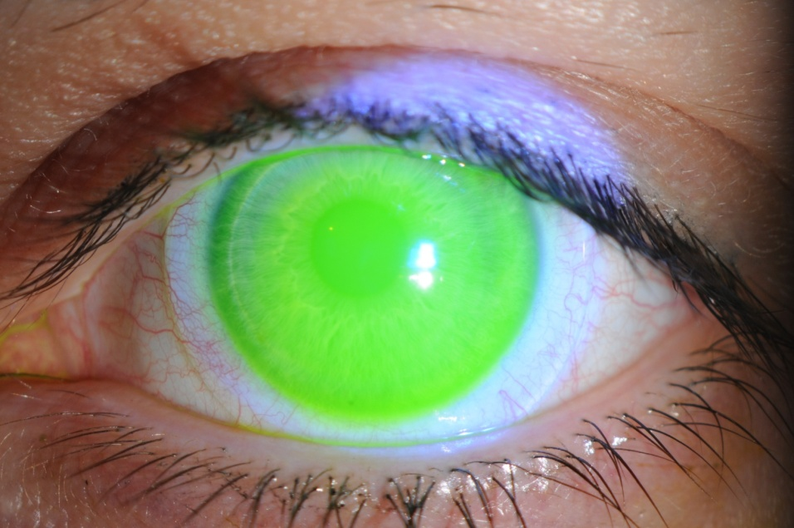
Оценка линзы:
! Нет контакта с роговицей.
! Базовая кривизна площе кривизны центральной части роговицы
! Центр линзы расположен напротив зрачка.
! Правильное положение края линзы, обеспечивающее подъём и отсутствие вдавления края к конъюнктиву.

Slide 22
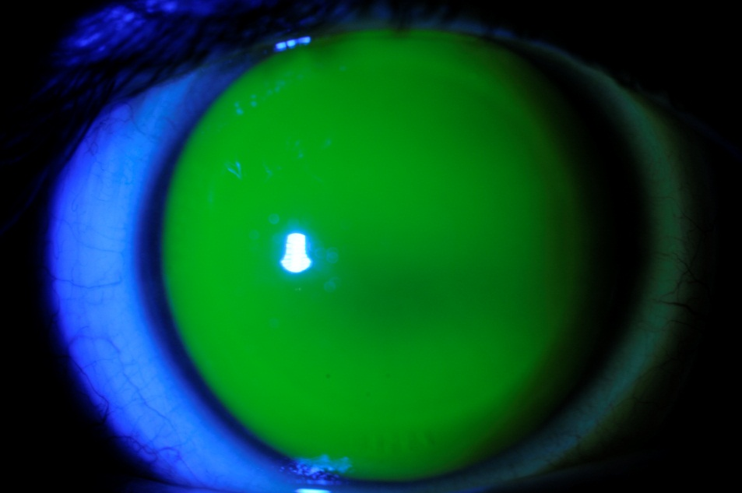
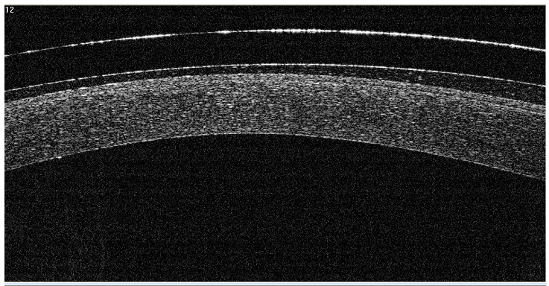
Расчётная линза: 82 950 60-64
Рефракция o/l +0.75 / -0.5
Vis 0.7
Дискомфорт в линзе

Slide 23
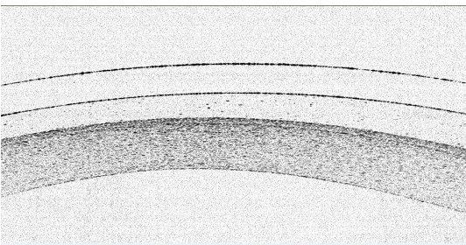
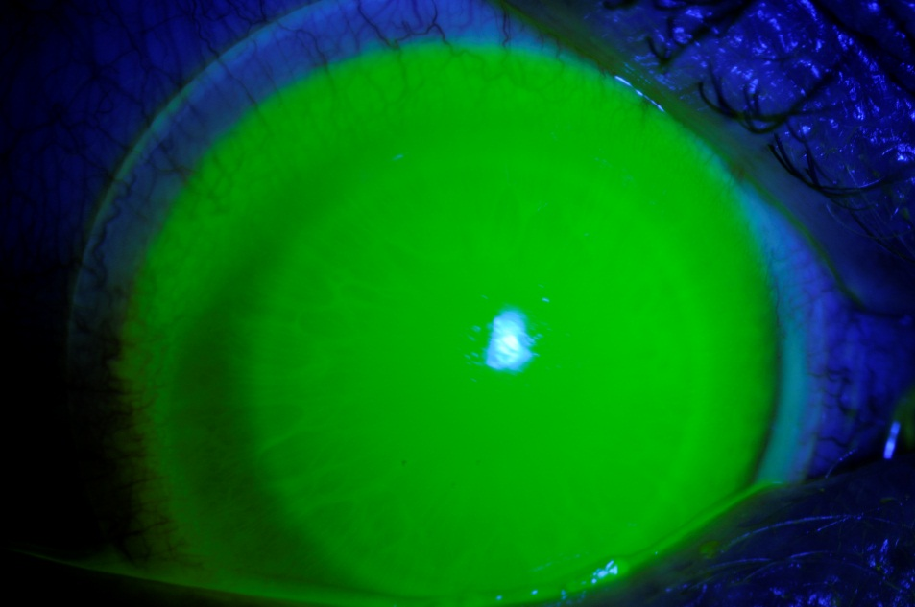
Увеличить RZD на 100 µk 82 1050 60-64
Рефракция o/l +0.0 D
Vis 0.8
Комфорт!

Slide 24
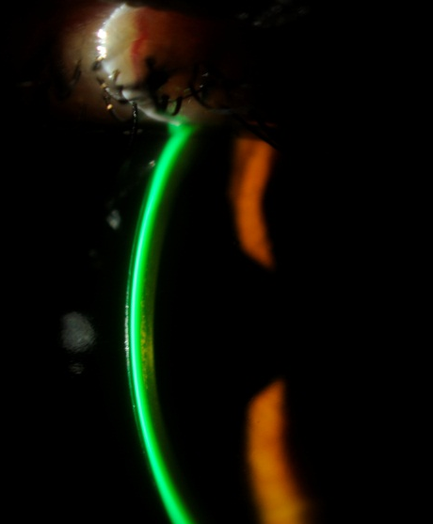
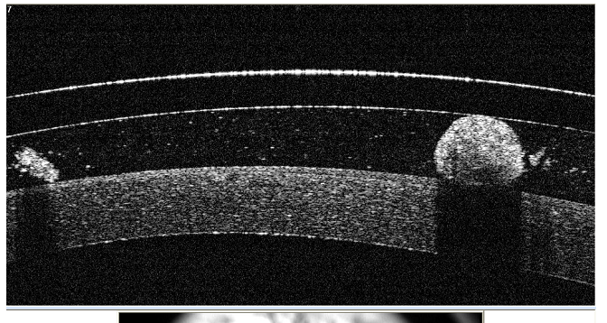
Расчётная линза 74 1150 60/64
Реракция o/l -0.5/-1.0
Vis 0.4
Слишком глубокий клиренс
Секрет мейбомиевых желез под линзой

Slide 25
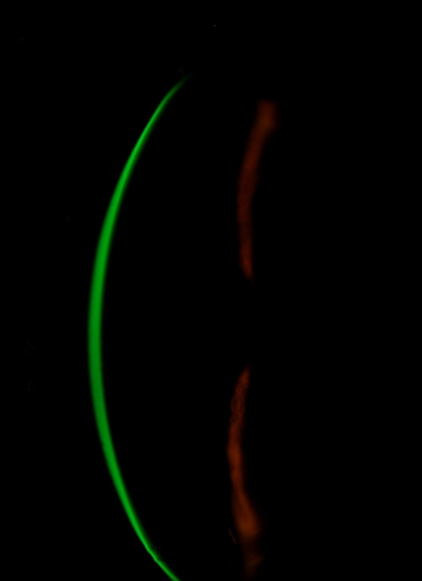
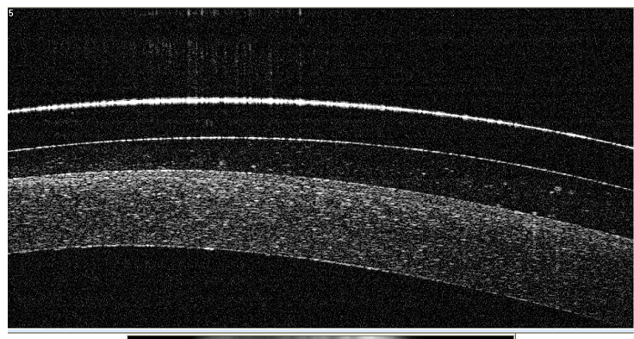
Оптимизация линзы: 1000 62/66 уменьшение общей глубины линзы на 60 µk
Адекватный клиренс
Рефракция o/l +0.25/-0.75
Vis 0.7

Slide 26
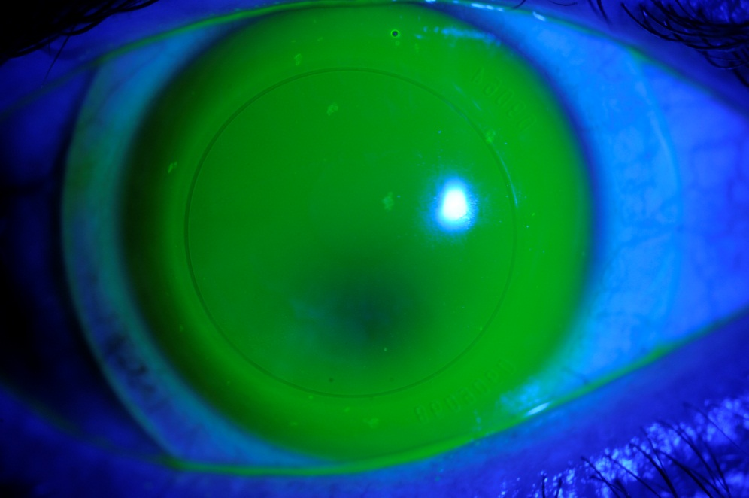
Расчётная линза 86 800 60-64
Касание роговицы с оптической частью линзы
Диаметр роговицы Ø -12.4mm
Сагитальная глубина слишком маленькая, большой диаметр роговицы.
Увеличим LZA на 2⁰
^{Увеличим RZD на 100} µk

Slide 27
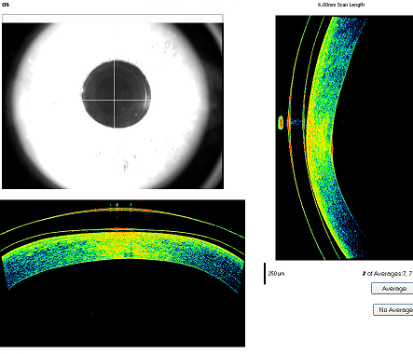
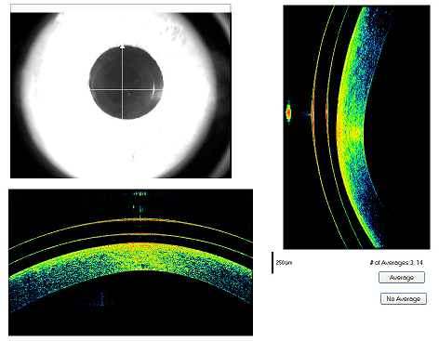
Оптимизированная линза
Плоская линза
Адекватная линза

Slide 28
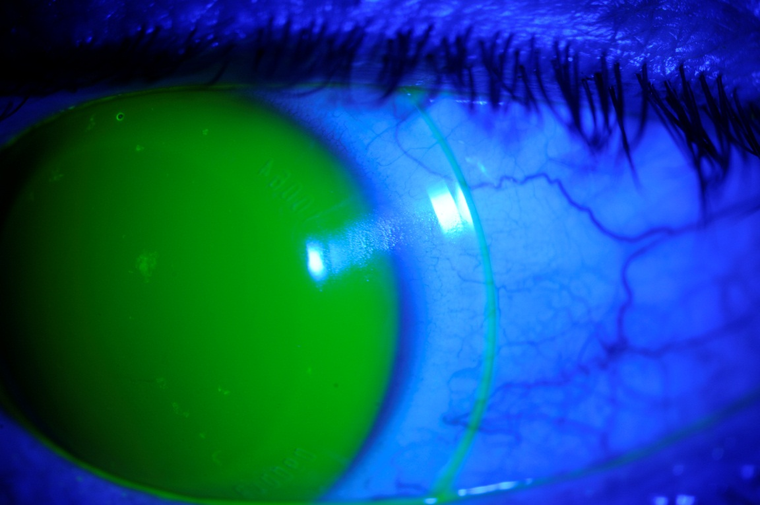

Касание линзы в области лимба
увеличить LZA

Slide 29
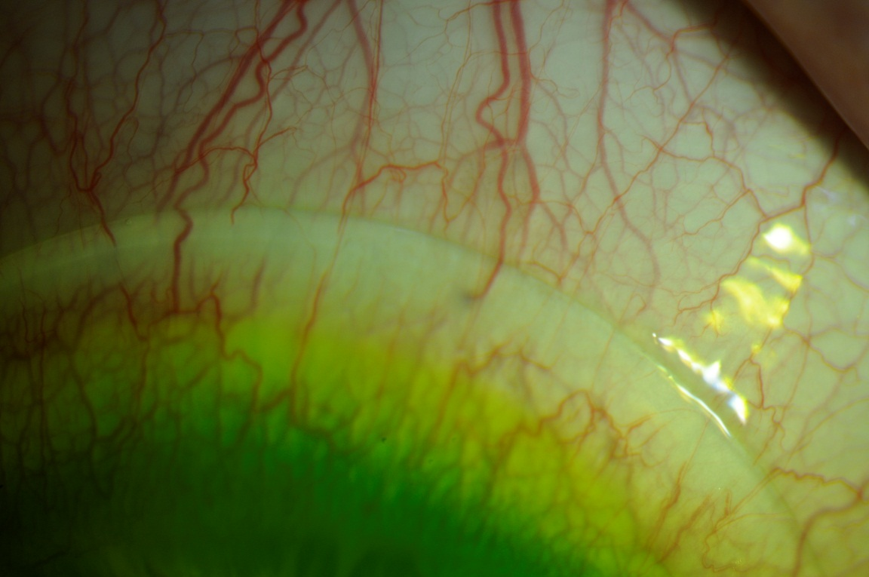
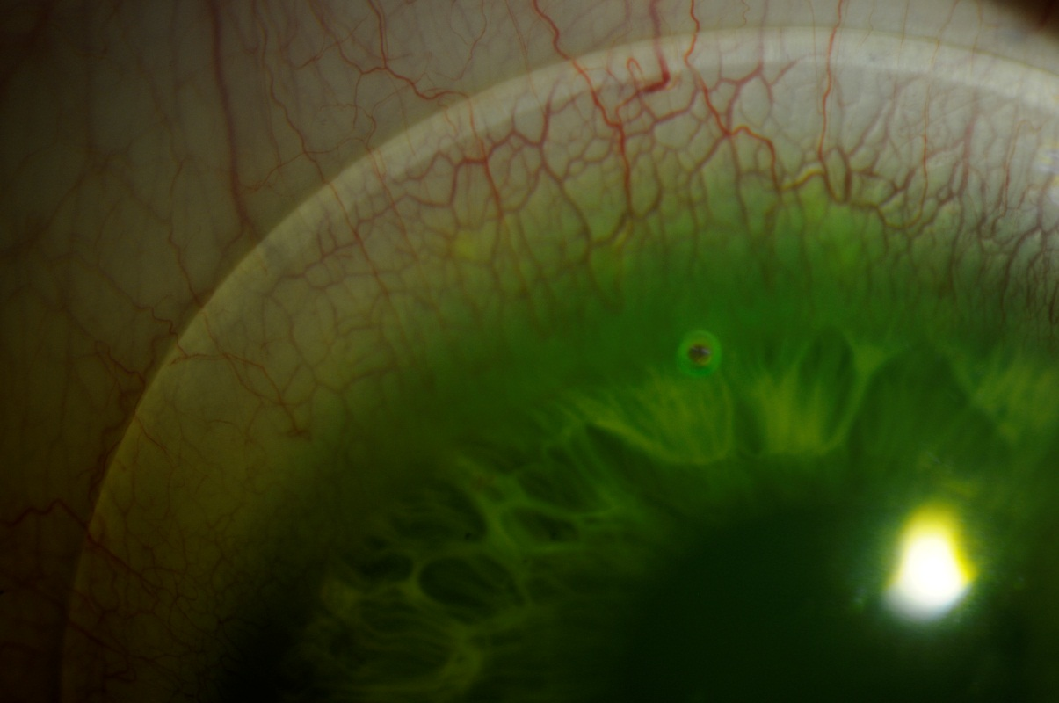
Передавливание сосудов конъюнктивы
LZA слишком крутая – прижата 900-60/64
LZA уменьшена –правильное положение линзы 900-58/62

Slide 30
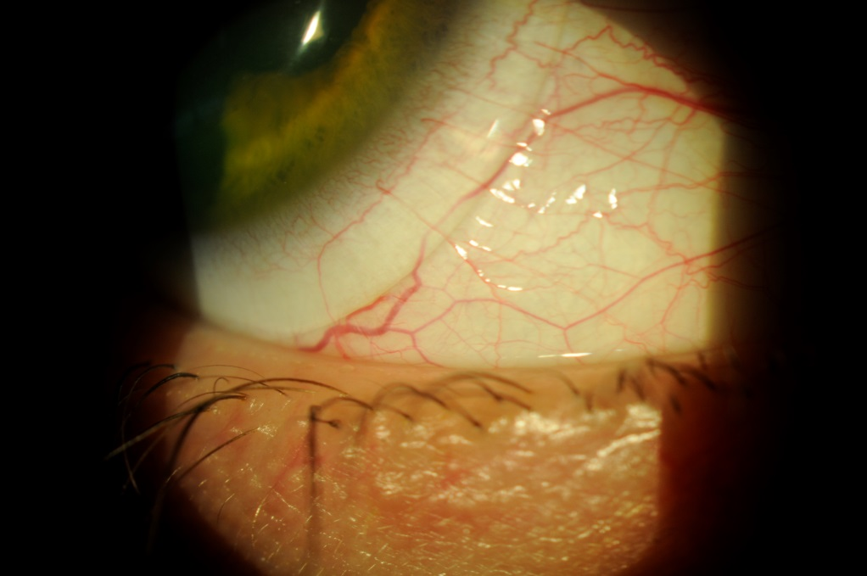
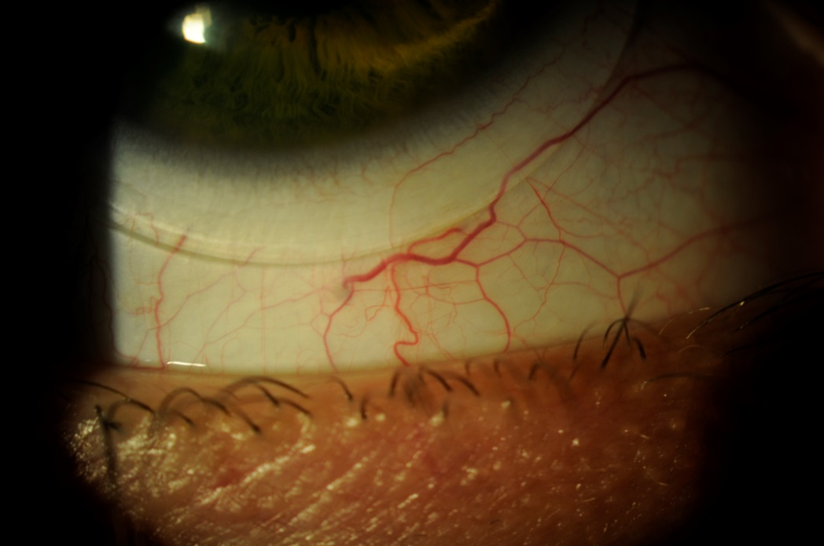
Выраженные и поверхностные эписклеральные сосуды в зоне прилегания линзы
Дискомфорт, инъекция сосудов после снятия линзы
Что сделать?
Уменьшить зону посадки и одновременно увеличить возвратную зону

Slide 31
Результаты
Groups | BUVA | BCVA | Sph | Cyl | K-1 | K-2 | Corneal Astigmatism | ROL |  | Vision in NE Contact Lens
 |  |  |  |  |  |  |  | Sph | Cyl
Keratoconus | 0.03 | 0.35 | -9.5 | -6.5 | 47.12 | 57.26 | 7.14 | +0.25 | -0.75 | 0.8
LASIK & RK | 0.15 | 0.4 | +4.25 | -5.5 | 34.18 | 41.68 | 8.5 | -0.25 | -0.75 | 0.9
Mixed Astigmatism | 0.01 | 0.65 | +5.25 | -7.5 | 41.62 | 46.8 | 5.2 | +0.5 | 0.12 | 1.0
Corneal Scars | 0.01 | 0.1 | _{+3.5} | -5.25 | 43.5 | 59.0 | 7.4 | -0.5 | 0.12 | 0.75
Post PKP | 0.01 | 0.06 | - | - | 40.75 | 48.25 | 9.75 | -0.75 | 1.0 | 0.75

Slide 32
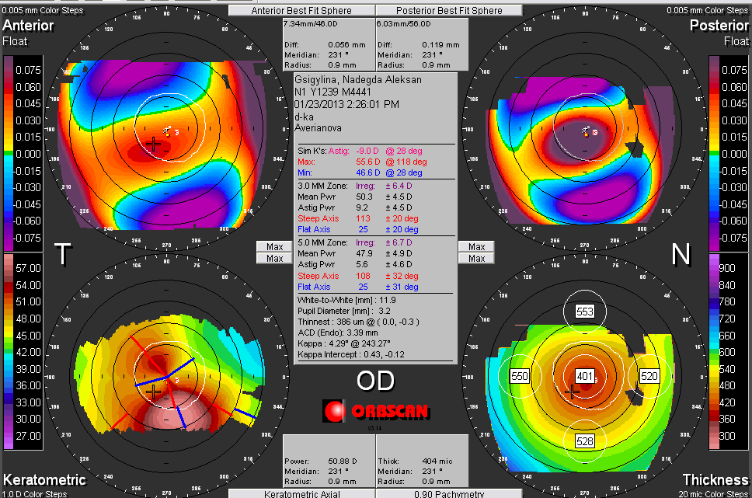
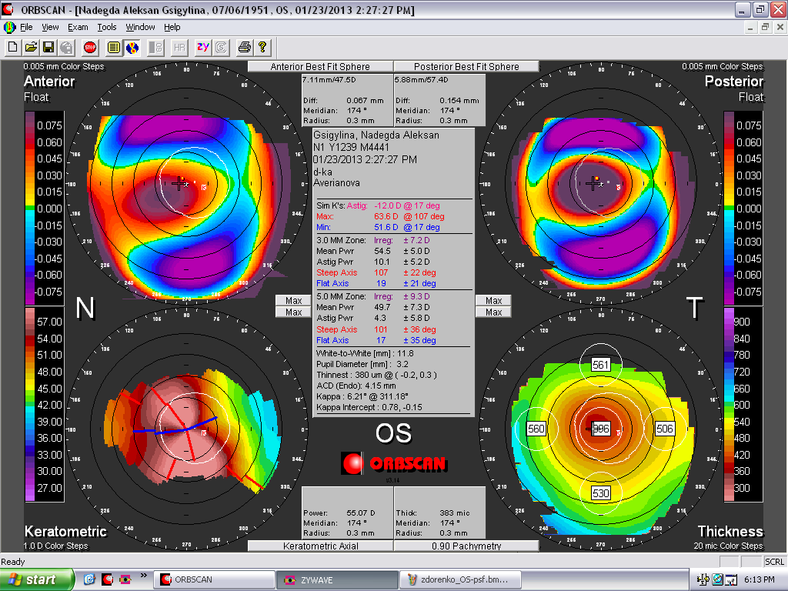
Patient 51 year. DS: Keratoconus IV.
BUVA: OU 0.02
BCVA: OU 0.06
Refraction: OD sph -5.75 cyl -11.50 OS sph -8.5D cyl -11.0D
Vision in NE Scleral Lenses:
OD 0.8
OS 0.6
Near Vision with +2.5Д – 0.7 and 0.45

Slide 33
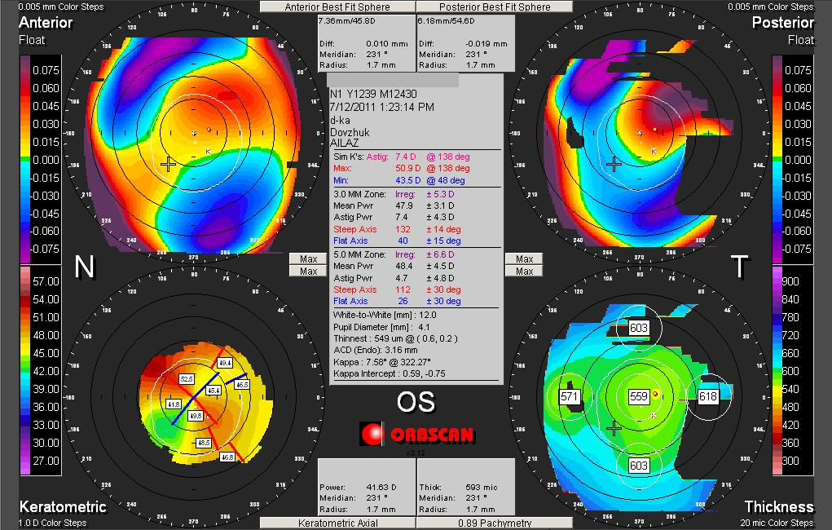
Patient 38 years.
Post Traumatic Corneal Scare
BUVA 0.1
Refraction shp +3.25 cyl -4.75
BCVA 0.65.
Can not tolerate glasses.
Vision in NE Scleral Lens – 1.0 Distance; 0.75 - near

Slide 34
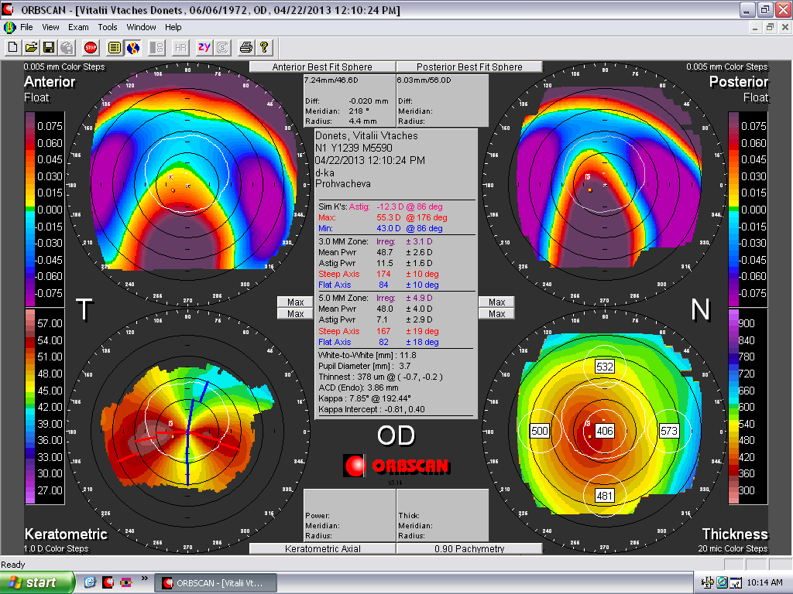
Pellucid marginal degeneration
BCVA 0.1 (for dist), reading – not possibl.
Refr - -4.25d cyl - -12
O/l refr - +0.75 cyl -0.5.BCVA 0.75 reading +1.75 – 0.8

Slide 35
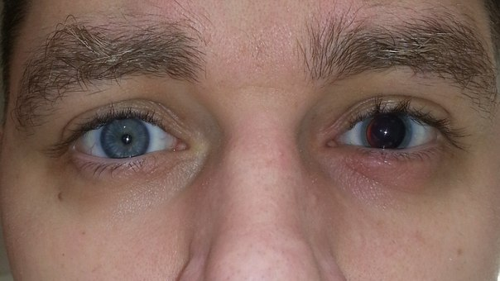
Феномен мидриаза?
В 4 случаях ( из 874)
Мидриаз во время подбора линзы

Slide 36
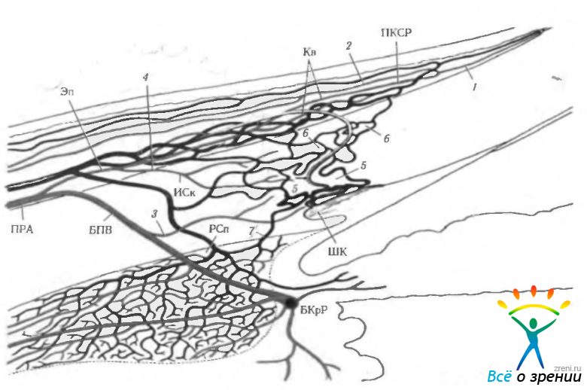
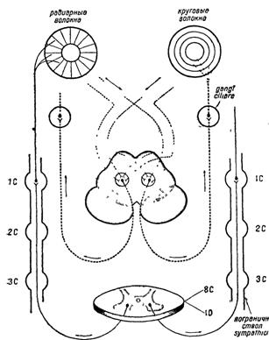
Феномен мидриаза
Эписклера, лимб и радужка иннервируются симпатическими нервами от длинных цилиарных нервов.
Очень плотная посадка линзы в горизонтальном меридиане обычно ассоциируется с не коррегированным ( «остаточным» а по сути индуцированным) астигматизмом, когда вертикальный меридиан более крутой, чем расчётный и линза прогибается) . Это может приводить к реакции (раздражению) со стороны длинных цилиарных отростков.

Slide 37
Удовлетворённость пациентов:
Комфорт
Острота зрения
Мотивация.

Slide 38
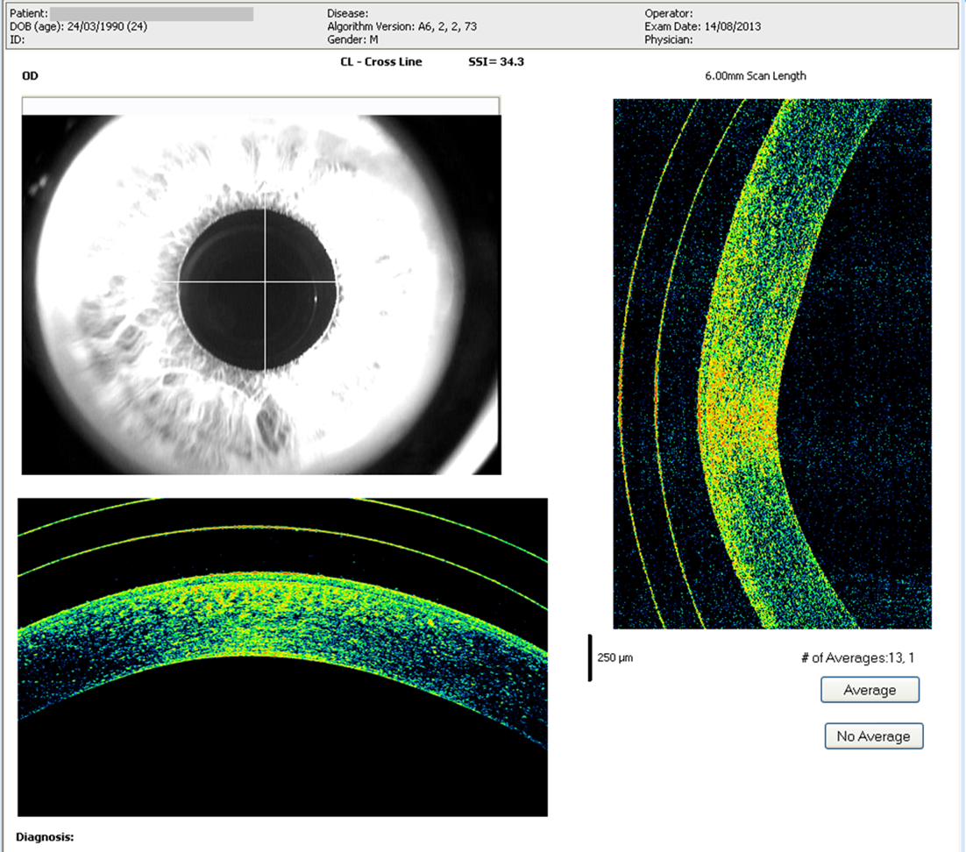
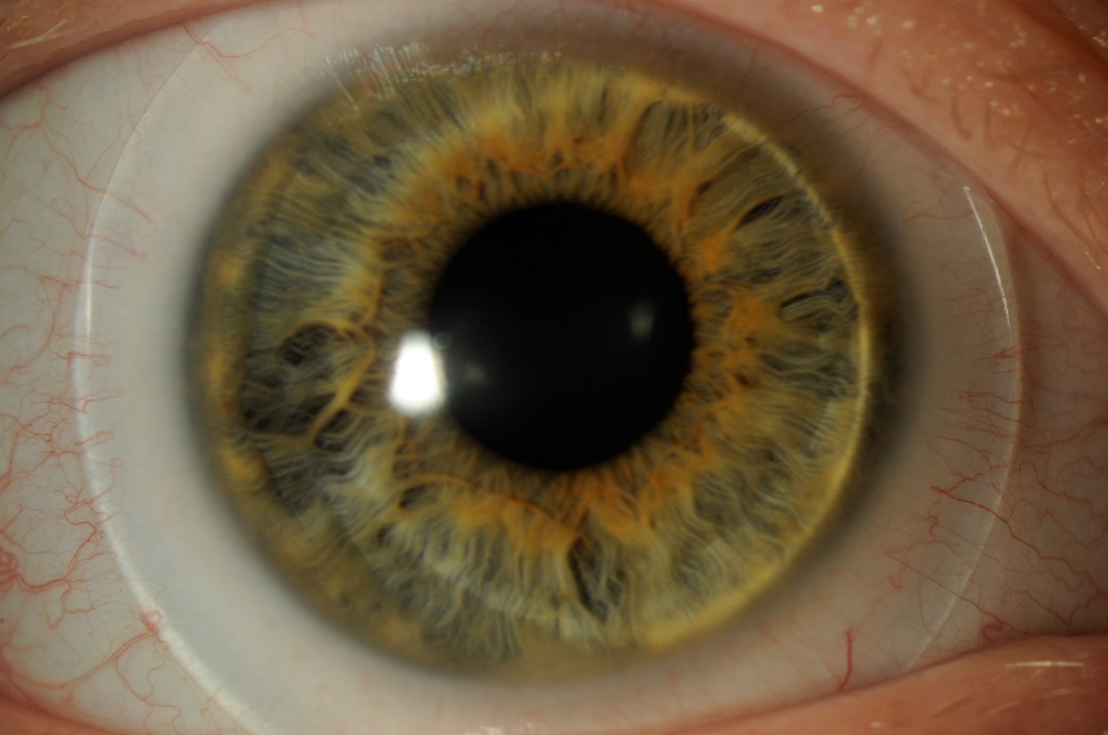
Глаз поcле 10 часов непрерывного использования NormalEye линзы.
Профессия – адвокат. Острота зрения в очках -0.1
Острота зрения с линзой- 0.95

Slide 39
Комфорт в течение всего дня. (возможные проблемы)
Дискомфорт во время примерки.
если посадка хорошая – увеличте LZA на 1 градус
Затуманивание зрения в линзах – покраснение, раздражение.
Косметика
Чрезмерно приподнятый край линзы – интенсивное «подсасывание» секрета М.Ж.
Плохая переносимость линзы через 3-6 часов ношения.
Касание линзы и роговицы–маленький клиренс – жжение, покраснение.
Большая роговица ( более 12 мм) – касание у области лимба.
Вдавливание линзы в области конъюнктивы – дискомфорт, покраснение ( особенно после снятия линзы).

Slide 40
Неудовлетворённость зрением:
Слишком большой клиренс
Слишком крутая базовая кривизна - увеличить базовую кривизну и одновременно углубить линзу в возвратной зоне.
Изгиб линзы – диагностируется при топограме поверх линзы – толще и большего диаметра линза

Slide 41
Плохая мотивация:
BUVA 0.3 и более – необходимо обсудить возможности чтения и работы с компьютером
Хорошее зрение второго глаза – обсудить бинокулярное зрение.
Дети&Подростки – обсудить амблиопию и бинокулярное зрение.

Slide 42
Отказы:
Общее количество отказов – 5.1% (45 eyes):
Недостаточное зрение – 10глаз
Дискомфорт (плохая переносимость) – 29глаз
Невозможность ухаживать за линзами и манипулировать с ними– 6 глаз, включая 2- пациентов (4 глаза) с очень низким зрением.

Slide 43
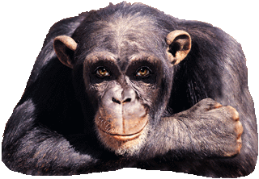
Выводы:
Paragon NE Scleral линзы:
Безопасны и эффективно коррегируют большой диапазон рефракционных нарушений
Подбор линз имеет чёткий алгоритм
Комфортны и хорошо переносятся при пользовании в течение всего дня.
Врачи должны проходить обучение для подбора склеральных линз
Пациенты должны быть обучены пользованию линзами ( хранению, уходу, технике одевания и снятия.
p.s. Мы не встретили ни одного серьёзного осложнения в ходе пользования склеральными линзами NormalEyes
p.p.s. Мультифокальные склеральные линзы актуальны

Slide 44

Thank You for Attention!
www.ailas.com.ua

